Slide 1


Web开发（二）
--- 第二章 JavaScript 基础语法

Slide 2
JavaScript 语法概述
语法特点:
弱类型: 变量的数据类型可以任意转换
动态类型: 变量声明创建时不用指定数据类型
Notes:
脚本语言是由传统编程语言简化而来的语言，因此有很多相似之处。
构成相同、语法结构类似、编程工具不同、编程过程不同、运行方式不同

Slide 3
内容提纲
JavaScript 基础语法
JavaScript 变量及内置数据类型
JavaScript 流程控制结构

Slide 4

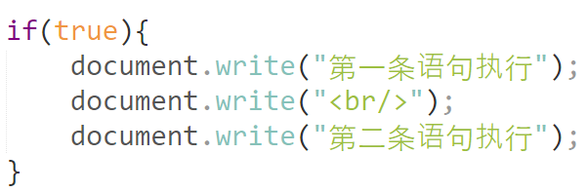
JavaScript 基础语法
JavaScript 语句
语句就是命令，它告诉浏览器要做什么
语句以分号结束
JavaScript 语句块
多个语句可放在 “{”和“}”内，形成一个语句块
demo 2-1.html
Notes:
其中，document是JavaScript中的一个重要对象，该对象表示整个HTML文档，可以通过该对象来访问HTML文档中的所有元素。Write（）是document对象的一个方法，该方法的作用是在网页中输出一行字符串。
结束分号不是必须的；
如果语句的结尾没有分号。js会自动讲该行代码的结尾作为语句的结尾；

Slide 5
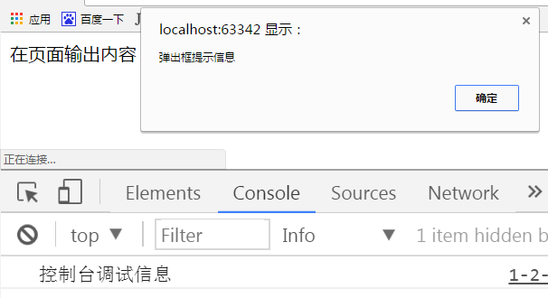
JavaScript 基础语法
JavaScript 输出内容的 3 种方式:
document.write( ) 页面输出内容
console.log( ) 控制台输出
alert( ) 弹出框输出
demo 2-2.html
Notes:
其中，document是JavaScript中的一个重要对象，该对象表示整个HTML文档，可以通过该对象来访问HTML文档中的所有元素。Write（）是document对象的一个方法，该方法的作用是在网页中输出一行字符串。
结束分号不是必须的；
如果语句的结尾没有分号。js会自动讲该行代码的结尾作为语句的结尾；

Slide 6
JavaScript 基础语法
JavaScript 注释:
单行注释：//
多行注释：/* */
提高代码的可读性
JavaScript 不会执行注释
Notes:
其中，document是JavaScript中的一个重要对象，该对象表示整个HTML文档，可以通过该对象来访问HTML文档中的所有元素。Write（）是document对象的一个方法，该方法的作用是在网页中输出一行字符串。
结束分号不是必须的；
如果语句的结尾没有分号。js会自动讲该行代码的结尾作为语句的结尾；

Slide 7
内容提纲
JavaScript 基础语法
JavaScript 变量及内置数据类型
JavaScript 流程控制结构

Slide 8
字面量
1、2、1.0、3.1415926…
'hello'、"world"、 "34" …
true、false
Notes:
其中，document是JavaScript中的一个重要对象，该对象表示整个HTML文档，可以通过该对象来访问HTML文档中的所有元素。Write（）是document对象的一个方法，该方法的作用是在网页中输出一行字符串。
结束分号不是必须的；
如果语句的结尾没有分号。js会自动讲该行代码的结尾作为语句的结尾；

Slide 9
认识变量
什么是变量？
变量是存储信息的容器
例如： x = 1;
y = 3;
sum = x + y;
在 JavaScript 中，这些字母被称为变量
Notes:
其中，document是JavaScript中的一个重要对象，该对象表示整个HTML文档，可以通过该对象来访问HTML文档中的所有元素。Write（）是document对象的一个方法，该方法的作用是在网页中输出一行字符串。
结束分号不是必须的；
如果语句的结尾没有分号。js会自动讲该行代码的结尾作为语句的结尾；

Slide 10
变量的声明和赋值
变量声明
使用关键字 var 创建变量
JavaScript 为动态类型语言，声明变量时，不需指明数据类型
变量赋值
使用 “=”为变量赋值
值为字符串时需用‘ ’或“ ”引起来
Notes:
其中，document是JavaScript中的一个重要对象，该对象表示整个HTML文档，可以通过该对象来访问HTML文档中的所有元素。Write（）是document对象的一个方法，该方法的作用是在网页中输出一行字符串。
结束分号不是必须的；
如果语句的结尾没有分号。js会自动讲该行代码的结尾作为语句的结尾；

Slide 11
变量命名
变量命名
变量名区分大小写
变量名以字母或 '_' 或 '$' 开头
变量名不能是关键字，保留字
var sum;
var SUM;
var 2add;
var if=3;
Notes:
其中，document是JavaScript中的一个重要对象，该对象表示整个HTML文档，可以通过该对象来访问HTML文档中的所有元素。Write（）是document对象的一个方法，该方法的作用是在网页中输出一行字符串。
结束分号不是必须的；
如果语句的结尾没有分号。js会自动讲该行代码的结尾作为语句的结尾；

Slide 12
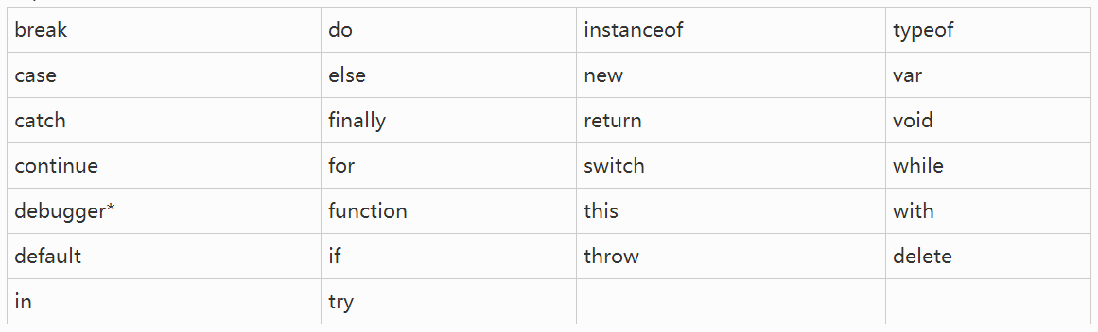
JavaScript关键字
Notes:
变量的定义？存储单元。
在任何程序开发中，声明和使用变量都是最基础的知识。要使用变量，就必须首先声明变量，在JS中，可以使用关键字var声明变量（var:variable 变量），而不必显示地声明变量的数据类型，JS会根据需要自动的进行数据类型的转换。如果不使用var关键字可能会导致程序不易阅读。
在声明变量时需要遵守变量命名规范，并且注意JS变量是区分大小写的。还有一点需要注意：变量名不能是一个关键字或逻辑常量（true,false,null,new,case,break…）

Slide 13
JavaScript 原始数据类型
JavaScript 原始数据类型
5 种原始数据类型: Number、String、Boolean、Undefined、Null
判断变量在某一时刻的数据类型，使用 typeof 运算符
JavaScript 是弱类型语言
弱类型是指不同类型的变量之间可以相互赋值，但在某一时刻，一个变量只存在某一种数据类型
Notes:
其中，document是JavaScript中的一个重要对象，该对象表示整个HTML文档，可以通过该对象来访问HTML文档中的所有元素。Write（）是document对象的一个方法，该方法的作用是在网页中输出一行字符串。
结束分号不是必须的；
如果语句的结尾没有分号。js会自动讲该行代码的结尾作为语句的结尾；

Slide 14
原始数据类型
Number 类型:
1、3.1415926、1e6、NaN、....
String 类型:
用‘ ’或“ ”引起一组字符
如: 'hello'、"world"、 "34"
Boolean 类型:
true 或 false
Notes:
其中，document是JavaScript中的一个重要对象，该对象表示整个HTML文档，可以通过该对象来访问HTML文档中的所有元素。Write（）是document对象的一个方法，该方法的作用是在网页中输出一行字符串。
结束分号不是必须的；
如果语句的结尾没有分号。js会自动讲该行代码的结尾作为语句的结尾；

Slide 15
原始数据类型
Undefined 类型:
只有一个值 undefined
指声明了但未赋值的变量，如 var a;
Null 类型:
只有一个值 null，表示值为空
null 不等同于空的字符串 (“”) 或 0
Notes:
其中，document是JavaScript中的一个重要对象，该对象表示整个HTML文档，可以通过该对象来访问HTML文档中的所有元素。Write（）是document对象的一个方法，该方法的作用是在网页中输出一行字符串。
结束分号不是必须的；
如果语句的结尾没有分号。js会自动讲该行代码的结尾作为语句的结尾；

Slide 16
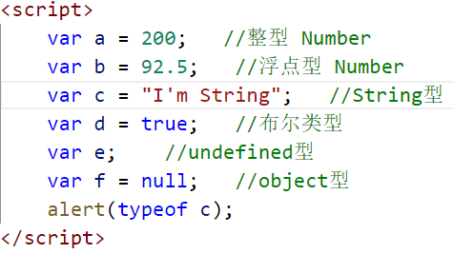
原始数据类型
demo 2-3.html

Slide 17
原始数据类型
认识 NaN (Not a Number)
表示一个没有意义、不正确的数值
console.log( typeof NaN);
与自身不相等
认识 isNaN( ) 函数
用来检测参数是否为 NaN 值
参数是 "NaN" 时返回 true，否则返回 false
isNaN("123abc")
——Number
—— NaN !=NaN
—— true
demo 2-4.html
Notes:
其中，document是JavaScript中的一个重要对象，该对象表示整个HTML文档，可以通过该对象来访问HTML文档中的所有元素。Write（）是document对象的一个方法，该方法的作用是在网页中输出一行字符串。
结束分号不是必须的；
如果语句的结尾没有分号。js会自动讲该行代码的结尾作为语句的结尾；

Slide 18
运算符
算术: +、-、* 、/、%、++、--
赋值: =、+=、-=、*=、/=、%=
字符串拼接: +
比较: ==、===、!=、>、<、<=、>=
逻辑: 与(&&)、或(||)、非(!)
条件: 变量名 = (条件) ? 表达式1 : 表达式2
Notes:
其中，document是JavaScript中的一个重要对象，该对象表示整个HTML文档，可以通过该对象来访问HTML文档中的所有元素。Write（）是document对象的一个方法，该方法的作用是在网页中输出一行字符串。
结束分号不是必须的；
如果语句的结尾没有分号。js会自动讲该行代码的结尾作为语句的结尾；

Slide 19
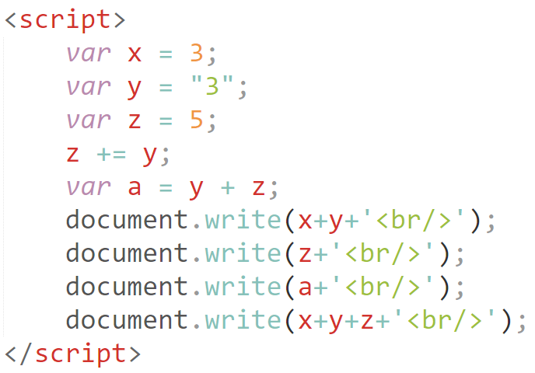
使用“+”拼接字符串
33
53
353
3353
demo 2-5.html
Notes:
test.html x+y=33 z=53 x+y+z=3353

Slide 20
比较运算符
比较运算符
==：值相等则为 true
===：类型和值都须相同则为 true
alert(x == y);
alert(x === y);
alert(x === z);
var x = 3;
var y = 3;
var z = "3";
// Number
// true
// Number
// true
// String
// false
demo 2-6.html
Notes:
其中，document是JavaScript中的一个重要对象，该对象表示整个HTML文档，可以通过该对象来访问HTML文档中的所有元素。Write（）是document对象的一个方法，该方法的作用是在网页中输出一行字符串。
结束分号不是必须的；
如果语句的结尾没有分号。js会自动讲该行代码的结尾作为语句的结尾；

Slide 21
条件(三目)运算符
<script>
var a = 39;
var b = 30;
document.write( a>=b? "a大于等于b" : "a小于b");
var age = 12；
var msg = age>18 ? "成年人" : "未成年";
console.log(msg)；
</script>
？
true
false
？
demo 2-7.html
Notes:
== true === false 类型和值都相等 改一下例子？

Slide 22
运算符优先级
运算符 | 说明
( ) | 表达式分组
++ -- ! | 自加、自减、非
* / % | 相乘、相除、求余数
+ - + | 相加、相减、字符串串联
< <= > >= | 小于、小于或等于、大于、大于或等于
== != === !== | 相等、不相等、全等，不全等
&& | 逻辑“与”
|| | 逻辑“或”
? : | 条件运算
= | 赋值运算
通过 （） 改变优先级
Notes:
下面来看几道题

Slide 23
运算符
23 + " 2 " = ？
15/2 = ?
23 – true = ?
" 95 " == 95
" 95 " === 95
typeof 75
—— 232
—— 7.5
—— 22
—— true
—— false
—— number
Notes:
其中，document是JavaScript中的一个重要对象，该对象表示整个HTML文档，可以通过该对象来访问HTML文档中的所有元素。Write（）是document对象的一个方法，该方法的作用是在网页中输出一行字符串。
结束分号不是必须的；
如果语句的结尾没有分号。js会自动讲该行代码的结尾作为语句的结尾；

Slide 24
数据类型转换
隐式转换
转换成 String 类型: 用 + 连接
如: var sum = "img" + 3 + ".jpg";
转换成 Boolean 类型: 变量前面加 !!
显示(强制)转换
全局函数
如: parseInt()、String()
img3.jpg
Notes:
其中，document是JavaScript中的一个重要对象，该对象表示整个HTML文档，可以通过该对象来访问HTML文档中的所有元素。Write（）是document对象的一个方法，该方法的作用是在网页中输出一行字符串。
结束分号不是必须的；
如果语句的结尾没有分号。js会自动讲该行代码的结尾作为语句的结尾；

Slide 25
转换为布尔类型规则 1
数值转换为布尔类型:
0, 0.0, -0
NaN
其他数值 ，比如1, 2, 3，-5
undefined 转换为布尔类型:
undefined
false
false
true
false
demo 2-8.html
Notes:
其中，document是JavaScript中的一个重要对象，该对象表示整个HTML文档，可以通过该对象来访问HTML文档中的所有元素。Write（）是document对象的一个方法，该方法的作用是在网页中输出一行字符串。
结束分号不是必须的；
如果语句的结尾没有分号。js会自动讲该行代码的结尾作为语句的结尾；

Slide 26
转换为布尔类型规则 2
null 转换为布尔类型:
null
字符串转换为布尔类型:
空字符串 “”
非空字符串‘hello world ’
强制转换为 Boolean 类型: Boolean()
false
false
true
Notes:
其中，document是JavaScript中的一个重要对象，该对象表示整个HTML文档，可以通过该对象来访问HTML文档中的所有元素。Write（）是document对象的一个方法，该方法的作用是在网页中输出一行字符串。
结束分号不是必须的；
如果语句的结尾没有分号。js会自动讲该行代码的结尾作为语句的结尾；

Slide 27
转换为数值类型规则 1
布尔转换为数值类型:
false
true
undefined 转换为数值类型:
undefined
null转换为数值类型:
null
0
1
NaN
0
demo 2-9.html
Notes:
其中，document是JavaScript中的一个重要对象，该对象表示整个HTML文档，可以通过该对象来访问HTML文档中的所有元素。Write（）是document对象的一个方法，该方法的作用是在网页中输出一行字符串。
结束分号不是必须的；
如果语句的结尾没有分号。js会自动讲该行代码的结尾作为语句的结尾；

Slide 28
转换为数值类型规则 2
字符串转换为数值类型:
字符串内容为纯数字
如:“123”
字符串为非纯数字
如:“1a2b3c”
强制转换为 Number 类型:
parseInt()、parseFloat()、Number()
数字本身
123
NaN
NaN
Notes:
其中，document是JavaScript中的一个重要对象，该对象表示整个HTML文档，可以通过该对象来访问HTML文档中的所有元素。Write（）是document对象的一个方法，该方法的作用是在网页中输出一行字符串。
结束分号不是必须的；
如果语句的结尾没有分号。js会自动讲该行代码的结尾作为语句的结尾；

Slide 29
转换为字符串类型规则 1
数值转换为字符串类型:
转换为数值本身
如: 12345
NaN
布尔值转换为字符串类型:
true
false
"12345"
"NaN"
"true"
"false"
demo 2-10.html
Notes:
其中，document是JavaScript中的一个重要对象，该对象表示整个HTML文档，可以通过该对象来访问HTML文档中的所有元素。Write（）是document对象的一个方法，该方法的作用是在网页中输出一行字符串。
结束分号不是必须的；
如果语句的结尾没有分号。js会自动讲该行代码的结尾作为语句的结尾；

Slide 30
转换为字符串类型规则 2
undefined转换为字符串类型:
undefined
null 转换为字符串类型:
null
强制转换为 String 类型:
String( )
"undefined"
"null"
Notes:
其中，document是JavaScript中的一个重要对象，该对象表示整个HTML文档，可以通过该对象来访问HTML文档中的所有元素。Write（）是document对象的一个方法，该方法的作用是在网页中输出一行字符串。
结束分号不是必须的；
如果语句的结尾没有分号。js会自动讲该行代码的结尾作为语句的结尾；

Slide 31
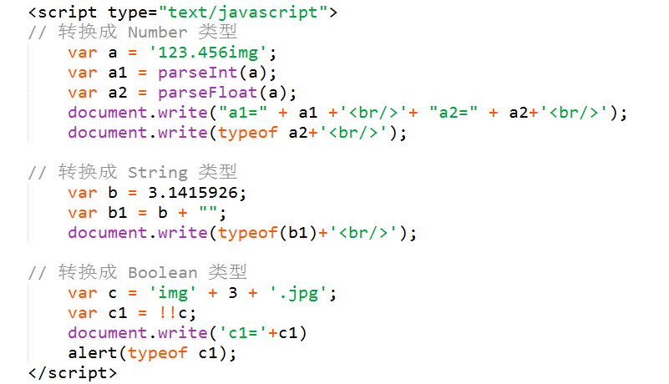
数据类型转换
a1=123
a2=123.456
number
string
c1 = true
boolean
demo 2-11.html
Notes:
a1=123,a2=123.456
string
boolean

Slide 32
运算符左右数据类型转换规则
+ 左右出现字符串时，作为字符串连接运算符使用
- 、*、/、% 左右出现字符串（布尔）时，将字符串（布尔）转换为数值类型
比较运算符左右出现字符串（布尔），会转换为数值类型
逻辑运算符会将数据类型转换为布尔类型之后再做运算
demo 2-12.html
Notes:
其中，document是JavaScript中的一个重要对象，该对象表示整个HTML文档，可以通过该对象来访问HTML文档中的所有元素。Write（）是document对象的一个方法，该方法的作用是在网页中输出一行字符串。
结束分号不是必须的；
如果语句的结尾没有分号。js会自动讲该行代码的结尾作为语句的结尾；

Slide 33
内容提纲
JavaScript 基础语法
JavaScript 变量及内置数据类型
JavaScript 流程控制结构

Slide 34
程序的流程控制
程序 = 数据 + 算法
任何复杂的程序算法都可以通过“顺序”，“分支”，“循环”三种基本的程序逻辑组合实现
Notes:
其中，document是JavaScript中的一个重要对象，该对象表示整个HTML文档，可以通过该对象来访问HTML文档中的所有元素。Write（）是document对象的一个方法，该方法的作用是在网页中输出一行字符串。
结束分号不是必须的；
如果语句的结尾没有分号。js会自动讲该行代码的结尾作为语句的结尾；

Slide 35
程序的流程控制
分支语句
if…else if…else 语句
switch - case 语句
循环语句
for 语句
while 语句
Notes:
其中，document是JavaScript中的一个重要对象，该对象表示整个HTML文档，可以通过该对象来访问HTML文档中的所有元素。Write（）是document对象的一个方法，该方法的作用是在网页中输出一行字符串。
结束分号不是必须的；
如果语句的结尾没有分号。js会自动讲该行代码的结尾作为语句的结尾；

Slide 36
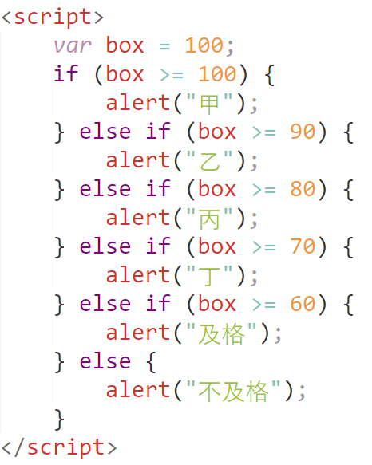
顺序语句
转换为Boolean值
转换为Boolean值
demo 2-13.html
Notes:
if 语句 - 只有当指定条件为 true 时，使用该语句来执行代码
if...else 语句 - 当条件为 true 时执行代码，当条件为 false 时执行其他代码
if...else if....else 语句 - 使用该语句来选择多个代码块之一来执行
switch 语句 - 使用该语句来选择多个代码块之一来执行

Slide 37
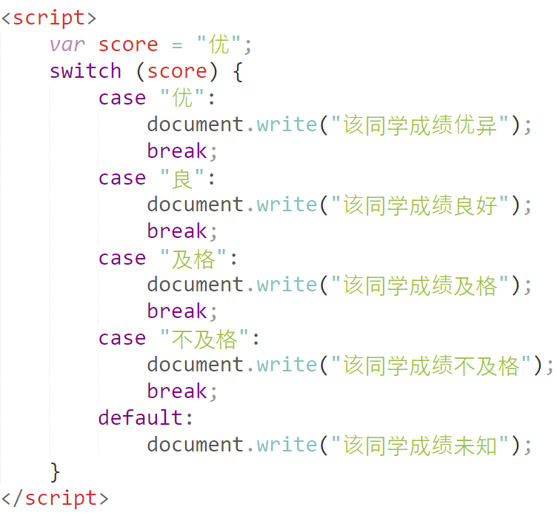
分支语句
demo 2-14.html
Notes:
if 语句 - 只有当指定条件为 true 时，使用该语句来执行代码
if...else 语句 - 当条件为 true 时执行代码，当条件为 false 时执行其他代码
if...else if....else 语句 - 使用该语句来选择多个代码块之一来执行
switch 语句 - 使用该语句来选择多个代码块之一来执行
if...else...可以判定相等或不等的情况，适用性广
switch...case...结构更清晰、效率更高;但是一般只用于指定变量相等于某个范围内的某个特定的值

Slide 38
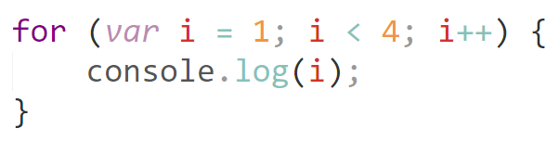
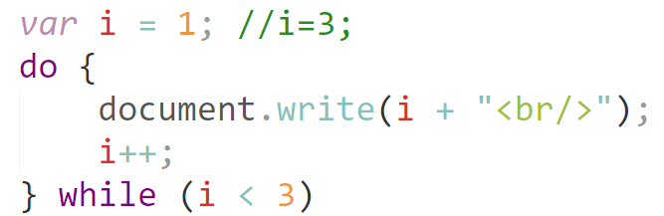
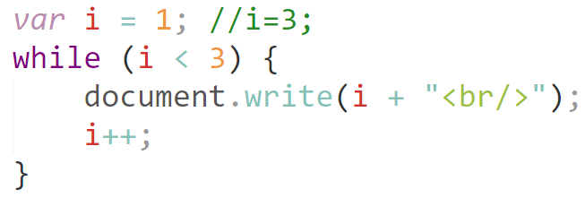
循环语句
demo 2-15.html
Notes:
其中，document是JavaScript中的一个重要对象，该对象表示整个HTML文档，可以通过该对象来访问HTML文档中的所有元素。Write（）是document对象的一个方法，该方法的作用是在网页中输出一行字符串。
结束分号不是必须的；
如果语句的结尾没有分号。js会自动讲该行代码的结尾作为语句的结尾；

Slide 39
循环语句
如何终止循环？
终止循环: break ;
跳过本次循环: continue ;
demo 2-16.html
Notes:
其中，document是JavaScript中的一个重要对象，该对象表示整个HTML文档，可以通过该对象来访问HTML文档中的所有元素。Write（）是document对象的一个方法，该方法的作用是在网页中输出一行字符串。
结束分号不是必须的；
如果语句的结尾没有分号。js会自动讲该行代码的结尾作为语句的结尾；

Slide 40
循环语句
动手做：demo 2-17.html
使用 for 循环，向文档中动态写入一个 4 行 4列的表格，表格单元格内容为 &nbsp;
使用 while 循环，向文档中动态写入一个4 行 4列的表格，表格单元格内容为 &nbsp;
Notes:
其中，document是JavaScript中的一个重要对象，该对象表示整个HTML文档，可以通过该对象来访问HTML文档中的所有元素。Write（）是document对象的一个方法，该方法的作用是在网页中输出一行字符串。
结束分号不是必须的；
如果语句的结尾没有分号。js会自动讲该行代码的结尾作为语句的结尾；

Slide 41
小结
JavaScript 中的语句和语句块
变量和原始数据类型
运算符及其优先级
数据类型转换
Notes:
其中，document是JavaScript中的一个重要对象，该对象表示整个HTML文档，可以通过该对象来访问HTML文档中的所有元素。Write（）是document对象的一个方法，该方法的作用是在网页中输出一行字符串。
结束分号不是必须的；
如果语句的结尾没有分号。js会自动讲该行代码的结尾作为语句的结尾；

Slide 42
代码规范的重要性
方便代码的交流和维护。
不影响编码的效率，不与大众习惯冲突。
使代码更美观、阅读更方便。
使代码的逻辑更清晰、更易于理解。
JavaScript 代码规范
Notes:
其中，document是JavaScript中的一个重要对象，该对象表示整个HTML文档，可以通过该对象来访问HTML文档中的所有元素。Write（）是document对象的一个方法，该方法的作用是在网页中输出一行字符串。
结束分号不是必须的；
如果语句的结尾没有分号。js会自动讲该行代码的结尾作为语句的结尾；

Slide 43

Thank You！

